Slide 1
常年期第二十五主日
2025年9月21日
感 恩 祭 宴
主 題
天主願意所有人得救
——忠於小事,不義管家成大義——

Slide 2
恭讀亞毛斯先知書 8:4-7
聽著：壓榨窮人，使世上弱小者無法生存的人哪！你們聽吧！你們說：月朔幾時才過去，好讓我們賣五穀？安息日幾時才過去，好讓我們打開糧倉，縮小『厄法』，加重『協刻耳』，用假秤騙人？用銀錢購買窮人；以一雙鞋，換取貧民；連麥糠也賣掉？上主指著雅各伯的榮耀，發誓說：我永遠不會忘記他們的所作所為。——上主的話。
眾:感謝天主
靜默 默想

Slide 3
恭讀聖保祿宗徒致弟茂德前書 2:1-8
親愛的：
首先我勸導眾人，要為一切人，並為眾君王，及一切有權位的人，懇求、祈禱、轉求和謝恩，為叫我們能安心，度虔敬、端莊、寧靜和平安的生活。這原是美好的，並在我們的救主天主面前，是蒙受悅納的。因為他願意所有人得救，並充分認識真理。因為天主只有一個，在天主與人之間的中保，也只有
1/2

Slide 4
一位，就是降生成人的基督耶穌。
基督奉獻了自己，為眾人作贖價；這事在所規定的時期，已被證實了，而我也就是為了這事，被立為宣道者和宗徒，在信仰和真理上，做了外邦人的教師。我說的是真話，並無虛言。
我願意男人，在各地，舉起聖潔的手祈禱，不應發怒和爭吵。——上主的話。
眾:感謝天主
靜默片刻 默想上主的話
2/2

Slide 5
恭讀聖路加福音 16:1-13
那時候，耶穌對門徒說：曾有一個富翁，他有一個管家。有人在主人前，告發這管家，指他揮霍了主人的財物。主人便把管家叫來，向他說：我怎麼聽說你有這樣的事？把你管理家務的賬目，交出來，因為你不能再作管家了。那管家自言自語說：主人要撤去我管家的職務，我可做什麼呢？掘地吧，我沒有氣力；
1/4

Slide 6
討飯吧，我又害羞。我知道我要做什麼，好叫人們，在我被撤去管家職務之後，收留我在他們家中。於是，他把主人的債戶一一叫來。給第一個說：你欠我主人多少？那人說：一百桶油。管家向他說：拿你的賬單，坐下，快寫作五十。隨後，又給另一個說：你欠多少？那人說：一百石麥子。管家向他說：拿你的賬單，寫作八十。主人於是稱讚這個不義的管家，辦事精明。
2/4

Slide 7
這些今世之子，應付自己的世代，比光明之子，更加精明。我告訴你們：要用不義的錢財，交結朋友，為在你們匱乏的時候，好叫他們收留你們到永遠的帳幕裡。在小事上忠信的，在大事上也忠信；在小事上不義的，在大事上也不義。那麼，如果你們在不義的錢財上，不忠信，誰還會把真實的錢財，委託給你們呢？如果你們在別人的財物上，
3/4

Slide 8
不忠信，誰還會把屬於你們的，交給你們呢？沒有一個家僕，能事奉兩個主人。他或是要恨這一個，而愛那一個，或是要依附這一個，而輕忽那一個。你們不能事奉天主，而又事奉錢財。
——基督的福音。
——其督，我們讚美你!
靜默片刻 默想上主今天對我說的話
4/4

Slide 9
常年期第二十五主日
2025年9月21日
感 恩 祭 宴
主 題
天主願意所有人得救
——忠於小事,不義管家成大義——

Slide 10
壓榨窮人,使世上弱小者無法生存的人哪!我永遠不會忘記你們的所作所為.
要為一切人,並為眾君王,及一切有權位的人祈禱;天主願意所有人得救,並充分認識真理.
你們不能事奉天主,而又事奉錢財.

Slide 11
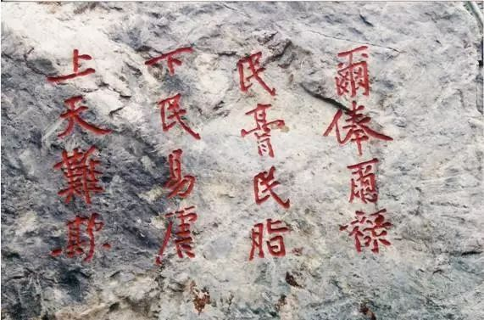
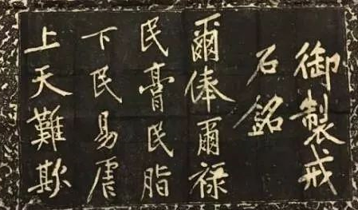
壓榨窮人,使世上弱小者無法生存的人哪!我永遠不會忘記你們的所作所為.
全中國都有以上的戒石銘,誰有權而不貪?
你對我最小兄弟做的就是對我做的; 誰信?
拉匝祿和富人: 一上天堂,一下地獄; 誰怕?
信神不信神,敵得過權,錢,慾嗎?
人在做天在看
窮國易虐 上天難欺

Slide 12
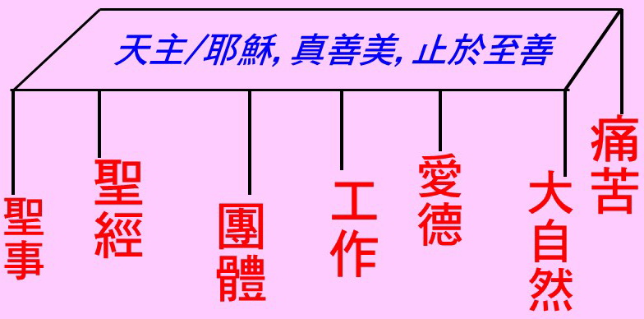
要為一切人,並為眾君王,及一切有權位的人祈禱; 天主願意所有人得救,並充分認識真理.
所有人→大部分人?而非極少數人?
萬千年人類/二千年基督信仰;基督徒從未超過人類半數;今天全球80億人,50餘億不信基督,都下地獄?(孔,孟,甘地,嬰兒)?
天主要救一切人,自有
祂的方法:愛中有天主

Slide 13
你們不能事奉天主,而又事奉錢財.
錢財也是來自天主:應之以治(善用)則吉,
應之以亂(濫用)則凶
不義管家的精明:成佛成魔一念間不義成大義
忠於小事:小事+大事+整全的生命wholistic;
積土成山,風雨興焉;積水成淵,蛟龍生焉;
積善成德,而神明自得,聖心備焉.(荀子.勸學)
赤貧的遺憾:不能嚐到以金錢助人的喜樂
三位教研之友在雲南捐了一座徐錦堯小學,就是金錢的善用!

Slide 14
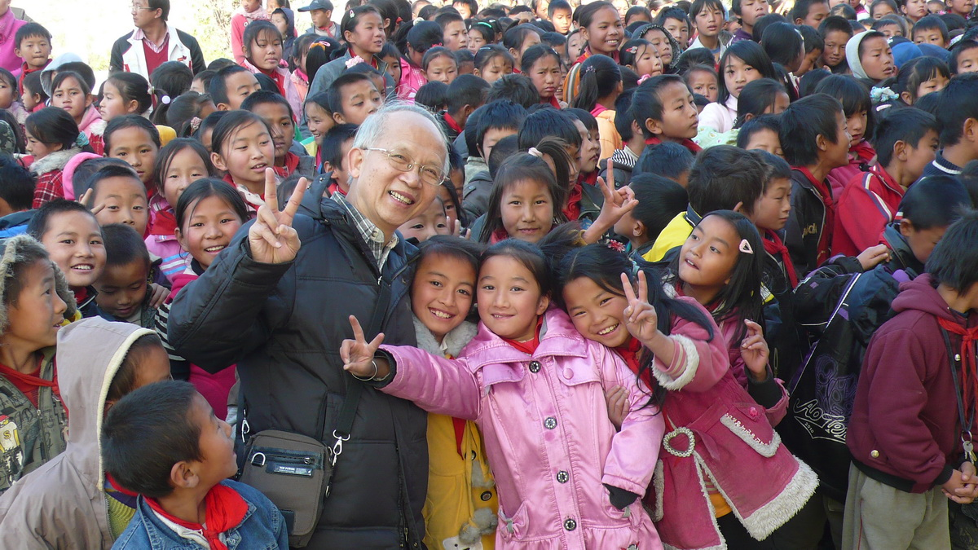
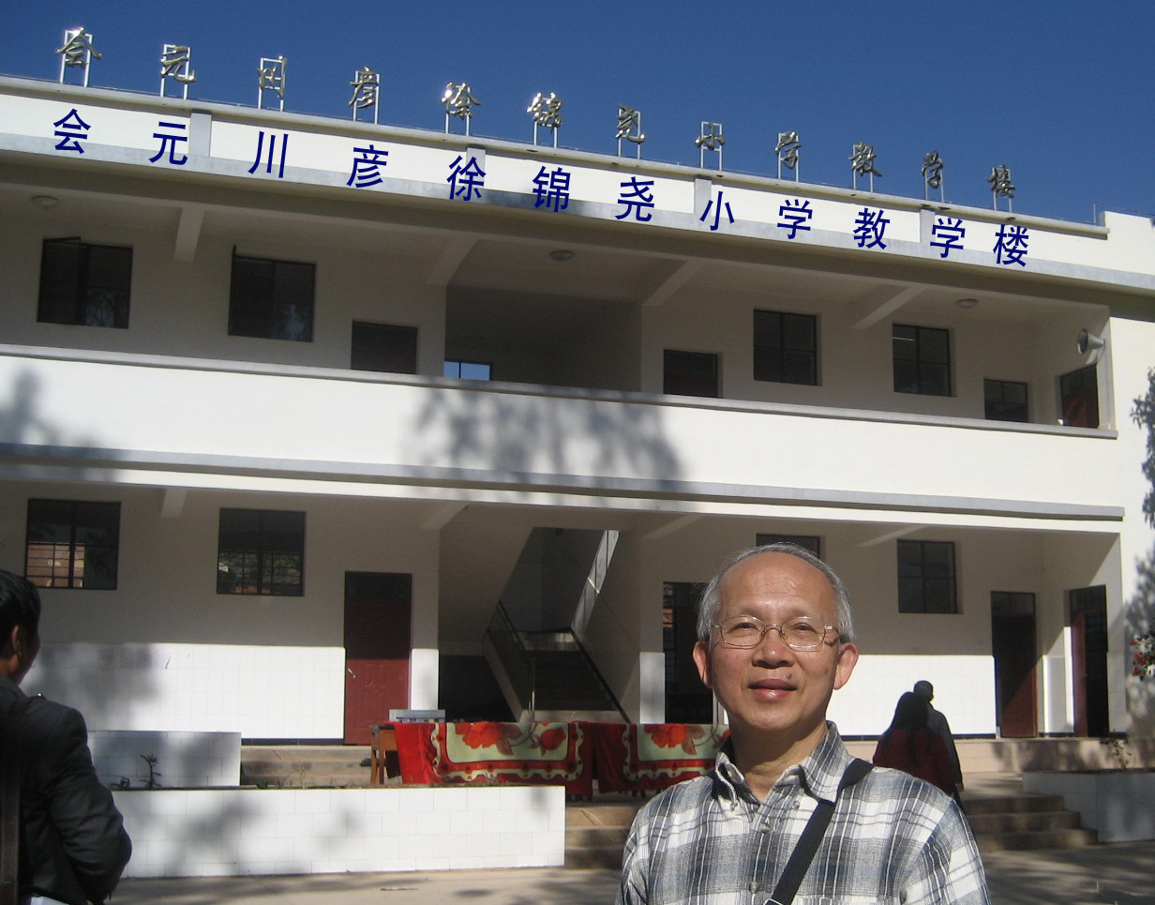
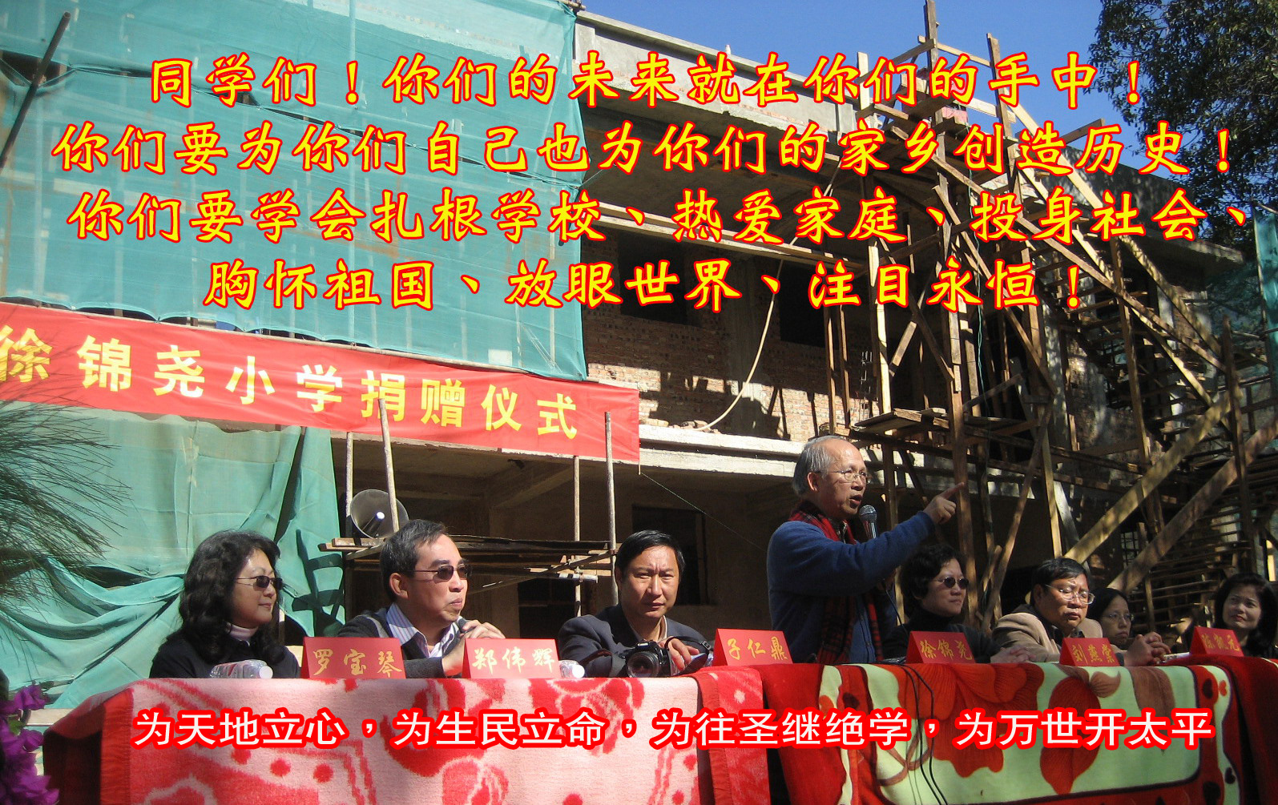
在這種地方
講這種話
不亞於
在大學講課
為天地立心 為生民立命
為往聖繼絕學 為萬世開太平

Slide 15
不義管家可以成大義嗎? 絕對可以!
1.至少,他是精明的;他有成聖成賢的潛能; 他這個世俗之子比光明之子更精明.
2. 一念天堂,一念地獄,就看他怎麼選擇.
3.如果他效法皈依耶穌的匝凱:將一半的不義之財分施出去,做過任何剝削人之事,四倍償還,他可以比痛下決心改過的聖奧斯定,走上更高的階梯.
4.希望曾作過天大壞事的國家,也能如此!

Slide 16
你們這些壓榨窮人,使世上弱小者無法生存的人呀!我永遠不會忘記
你們的所作所為.(亞8:4)
——人在做,天在看 !
“You who trample upon the needy and destroy the poor of the land!
Never will I forget a thing you have done!” (Amos 8:4).
——Heaven sees all that man does!

Slide 17
我勸你們要為所有國家元首和執政的人祈禱,使我們能安居樂業,度虔敬和莊重的生活;因為天主願意所有人都得救,
並充分認識真理.」(弟前2:1)
I ask that supplications, prayers, petitions, and thanksgivings be offered for kings and for all in authority, that we may lead a quiet and tranquil life in
all devotion and dignity. For God wants everyone to be saved, and to come to the knowledge of the truth. (1Tim 2:1)

Slide 18
「你們不能同時事奉天主,
而又事奉金錢.」(路16:13)
No servant
can serve two masters,
You cannot
serve God
and mammon (money).
(Lk 16:13)

Slide 19
我們教研中心在慕道班教授《正視人生的信仰 》時, 認為整本聖經都是圍繞著四大中心:1.個人成全,2.人際和諧,
3.大同社會,4.善用萬物. 這便是天國.
In our catechumen classes, we emphasize that the entire Scripture revolves around four core themes: 1.Personal fulfillment, 2.Harmonious relationships, 3. A universal community of peace, 4.Stewardship of creation. This is the Kingdom of Heaven.

Slide 20
我們遵從聖經的訓示,
配合中國文化的精華,
和其它文化與宗教的智慧配合.
We have adhered to the teachings of the Bible, integrating them with the essence of Chinese culture and the wisdom of other cultures
and religions.

Slide 21
我們努力使基督宣講的天國,
能早日降臨人間,讓人人安居樂業,
為世界帶來多一分生機.
We strive to hasten the coming of the Kingdom of Heaven proclaimed by Christ—a world where all may dwell in security, flourish in peace, and experience renewed vitality.

Slide 22
我們也要按上述意向為有權的人祈禱,求天主賜給他們智慧,因為他們可以影響很多人的命運.擁有權力的人,往往可以一言興邦,一言喪邦; 他們應知道,權力越大,責任越大!
Let us also pray according to the above intention for those in authority, that God may grant them wisdom, for their decisions shape the destiny of many. Those who wield power hold the capacity to build up or break down nations with a single word.
May they remember: with great authority comes even greater responsibility.
點讚like 留言comment 分享share

Slide 23
願 好 天 主
祝 福 你 的 家 庭
你 的 工 作
幫助你戰勝疫情和所有困難
化 危 為 機
天主愛你 主佑！

